Slide 1
STCF PIDE(BTOF)进展
庞昊
代表STCF PIDE工作组
2026年7月1日，2026超级陶粲装置研讨会，西安
Notes:
各位专家、老师好，我是庞昊，我来代表PIDE工作组介绍BTOF探测器相关进展

Slide 2
目录
I
探测器介绍
II
实验介绍
III
处理算法与实验结果
IV
电子学相关进展
Notes:
我的报告分为以下四个部分，探测器介绍，相关实验介绍，处理算法和实验结果，以及电子学相关进展

Slide 3
探测器介绍
Notes:
首先是探测器介绍

Slide 4
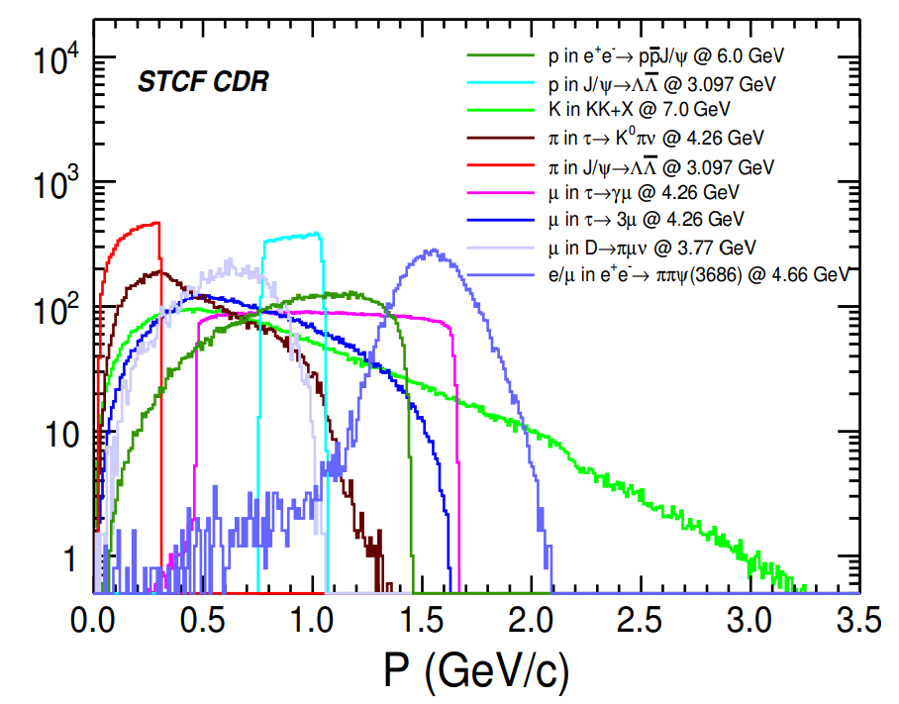
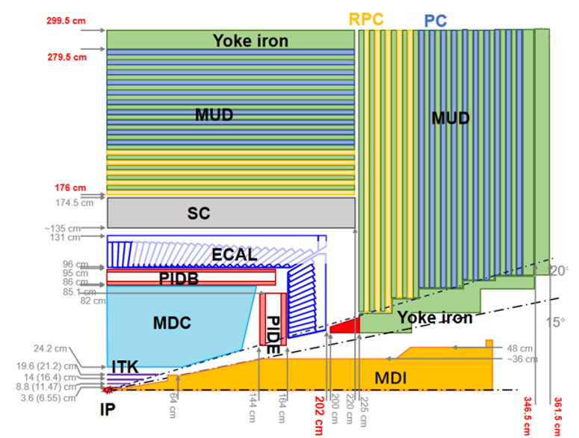
STCF的PID需求
The momenta of STCF final state particles
Design of STCF spectrometer
STCF PID探测器的需求：
对动量 ≤ 2 GeV·c⁻¹的 π/K，鉴别性能 > 4σ
  等效于在2%误判率下具有97%以上的π/K鉴别效率
结构紧凑，占用厚度 < 20 cm
低物质量 ( < 0.3 X₀)
基于DIRC (Detection of Internally Reflected Cherenkov light)技术的
飞行时间探测器 (DIRC-like TOF, DTOF)，是STCF PID探测器的理想选择
Notes:
超级陶粲装置对粒子鉴别的性能需求是对2GeV的pi/K粒子具有四倍sigma的鉴别性能，同时希望探测器物质量低结构紧凑。基于DIRC技术，也就是内全反射切伦科夫光探测技术的飞行时间探测器，也就是DTOF探测器，是STCF PID探测器的理想选择

Slide 5
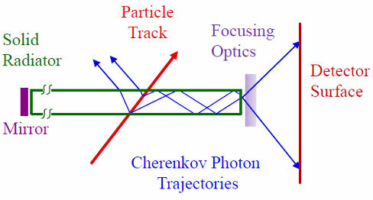
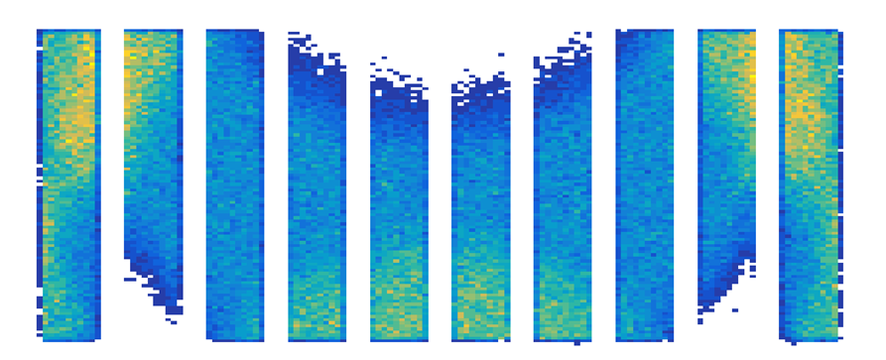
DTOF原理简介
DIRC技术（内全反射切伦科夫光探测）:
DIRC-like TOF (DTOF) :
切伦科夫辐射体同时作为光导工作
依靠辐射体良好的表面光学性质，保持切伦科夫辐射的方向信息
重建基于被探测光子的空间分布.
θ_{c}
fused silica plate
photon detector
TOP
TOF
θ
TOF: Time of Flight ~ 3 ns (R = 900 mm)
TOP: Time of Propagation ~ 3 ns – 15 ns (θ = 70°)
被探测光子具有空间分布
光子探测位置与传播路径或时间相关
对辐射体的要求：
同尺寸下，结合空间分布和定时信息的DTOF探测器鉴别性能优于单纯的TOF探测器！
表面粗糙度：侧边 ~ 5 nm, 主面 ~ 1nm
表面平整度 ~ 1″
Notes:
对于DIRC技术，其核心原理是切伦科夫辐射体同时作为光导工作，利用其良好的表面光学性质保持切伦科夫辐射的方向信息。为此我们要求辐射体表面粗糙度足够低，以及表面足够平整。结合了DIRC和时间探测的DTOF探测器同尺寸下相对于单纯的飞行时间探测器可以提供更优秀的鉴别性能。

Slide 6
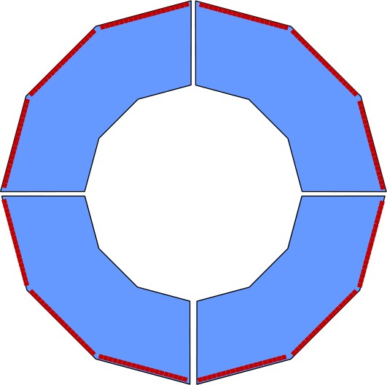
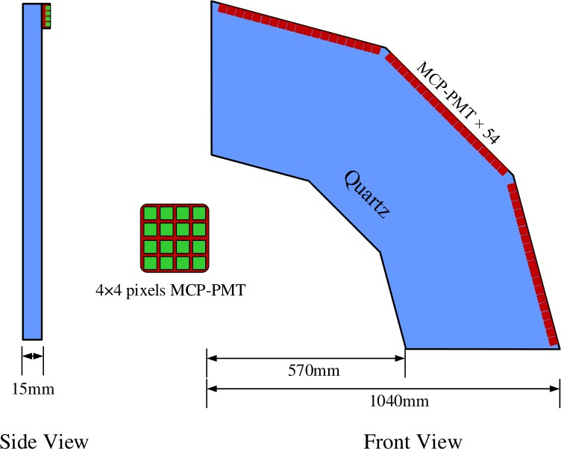
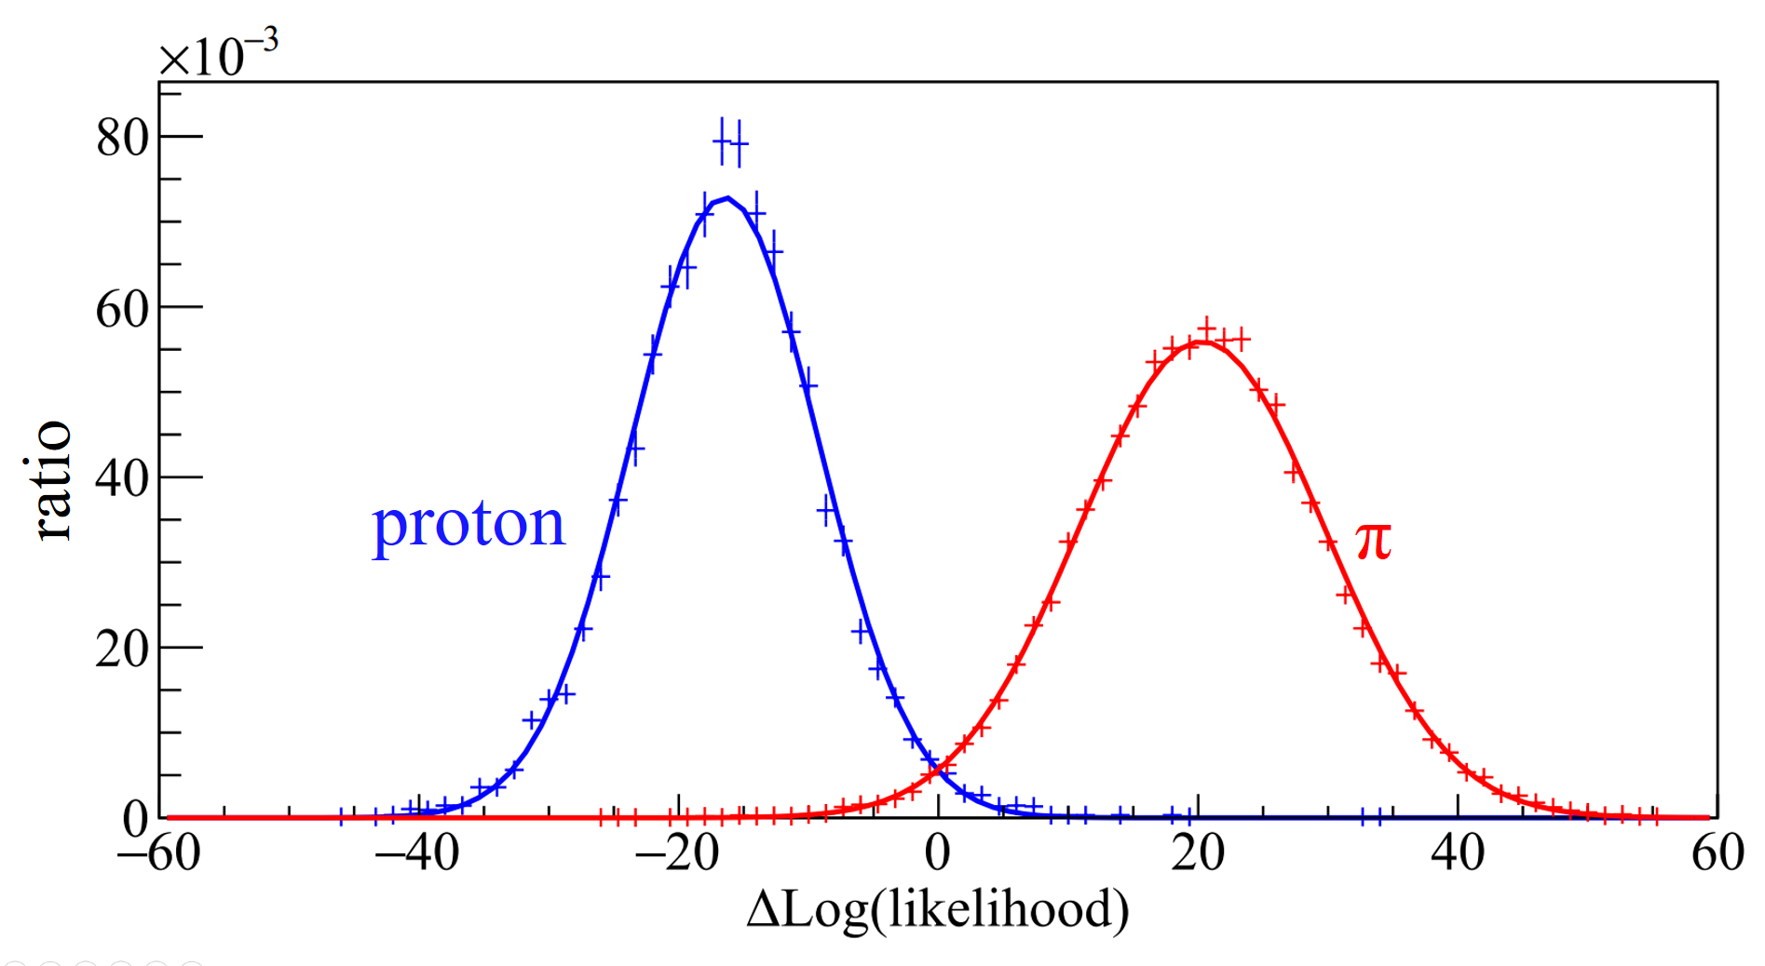
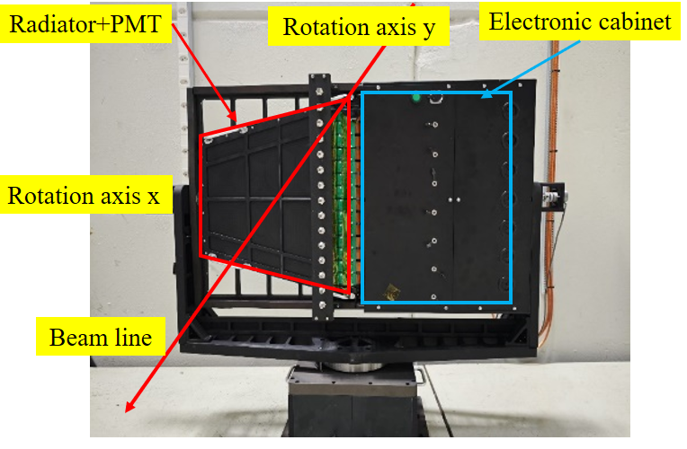
端盖DTOF探测器
束流实验：CERN PS T9
Lateral
Blackened top&bottom
Front&back
样机对4 GeV·c⁻¹ π/p （等效2 GeV·c⁻¹的 π/K）的鉴别性能：
1/3 DTOF原理验证样机
大面积熔融石英作为辐射体
覆盖极角20°~ 28°
多阳极MCP-PMT收集切伦科夫光
鉴别性能： 4.40σ ± 0.01σ (99.92%探测效率)
本征时间分辨：25.9±0.4 ps
端盖DTOF已经过充分研究，性能符合要求，尝试应用于桶部
Notes:
我们之前对端盖DTOF探测器进行过详细的论证研究，设计如图所示。我们也制作了1/3DTOF样机在CERN的PS束流T9进行束流实验。我们使用4GeV的pi/p等效2GeV的pi/K，测得它具有4.4sigma的鉴别性能，符合要求，我们尝试将DTOF技术用于桶部

Slide 7
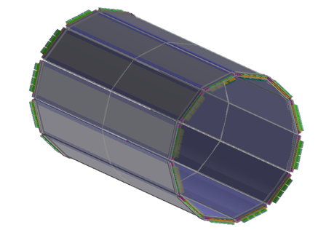
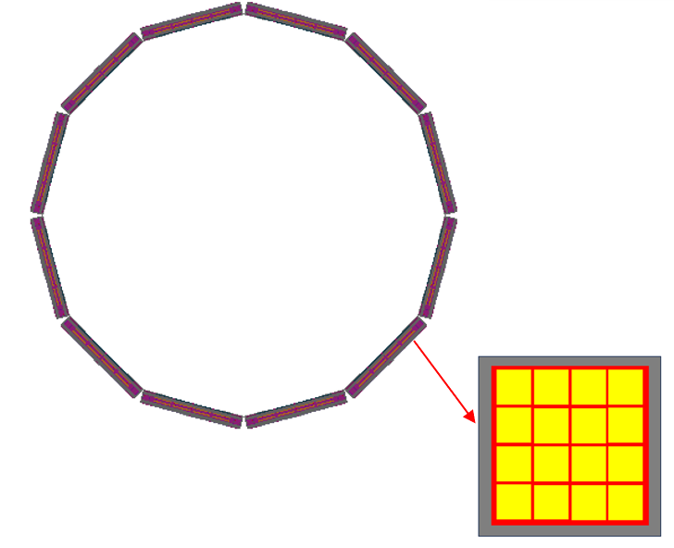
桶部DTOF探测器（BTOF）
辐射体厚度：15 mm
4×4 阳极
MCP-PMT
~15×PMT阵列
桶部分为12个扇区，每个扇区对向放置两块辐射体
覆盖极角31°~ 90°
多阳极MCP-PMT耦合在辐射体一端
熔融石英辐射体
Notes:
目前的桶部BTOF探测器如图所示，它由12个扇区组成，每个扇区放置两块厚度15mm的熔融石英辐射体，辐射体一端放置多个4x4阳极MCP-PMT组成阵列，用来收集切伦科夫辐射光。MCP-PMT作为BTOF上关键的元器件，其国产化具有重大意义，我们也是在和西光所合作，推进PMT国产化中

Slide 8
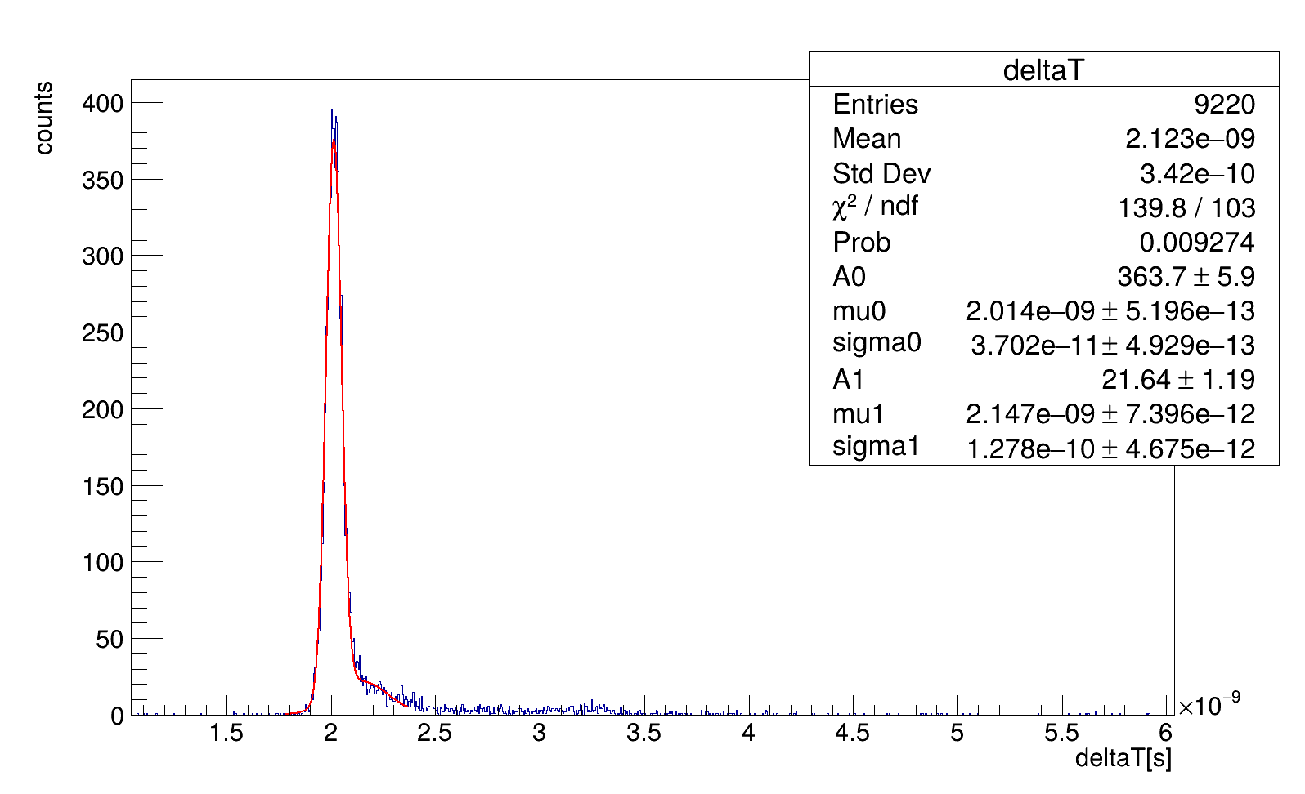
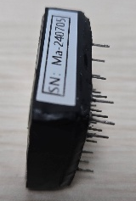
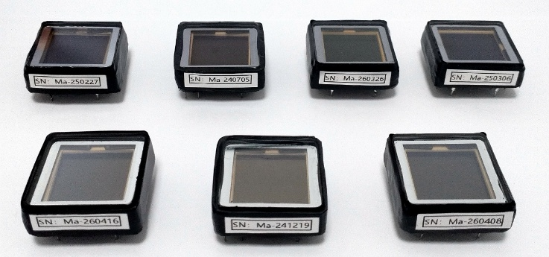
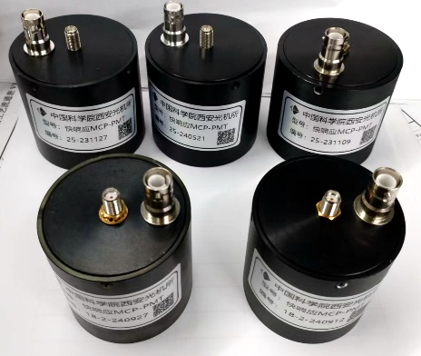
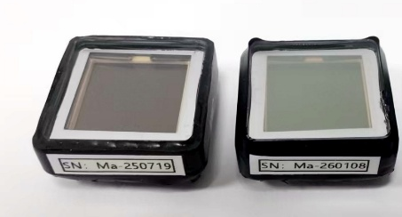
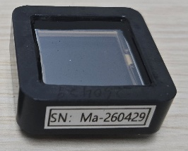
MCP-PMT国产化
已验收来自西光所的多支MCP-PMT
（多阳极10支，单阳极5支）
典型定时分布
时间分辨：< 50 ps (实测平均约40 ps)
增益：可达10⁶
寿命：> 25 C·cm⁻² (优于同类产品)
详情请见：
https://indico.pnp.ustc.edu.cn/event/6293/contributions/41072/
Notes:
目前我们已经验收了来自西光所的多支长寿命MCP-PMT，它具有优于50ps的时间分辨，以及大于25C/cm2的寿命，详细介绍可以关注李老师的报告。

Slide 9
实验介绍
Notes:
接下来介绍围绕BTOF研究开展的实验。

Slide 10
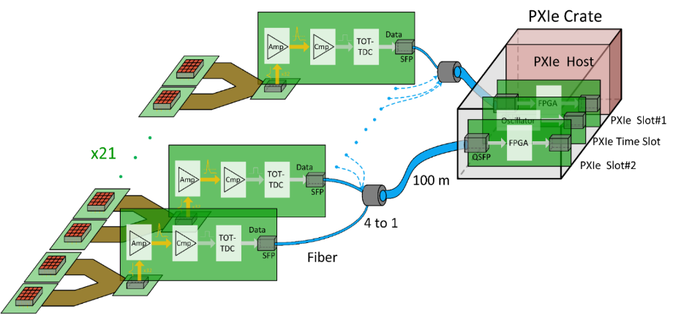
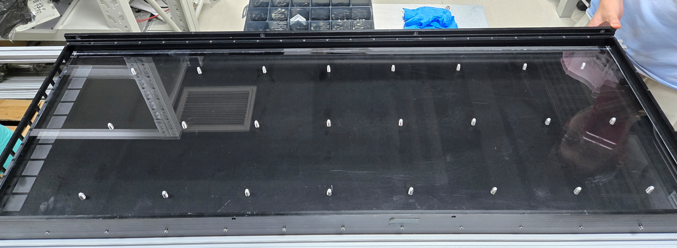
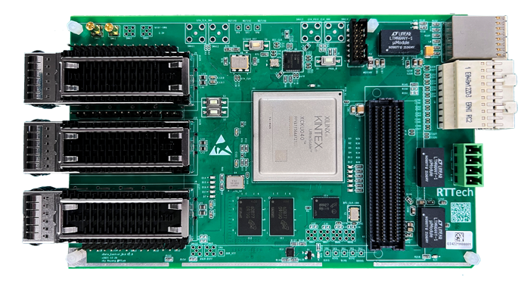
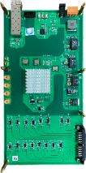
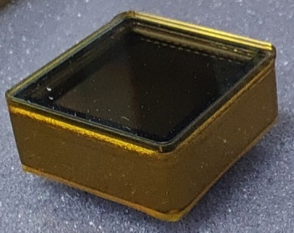
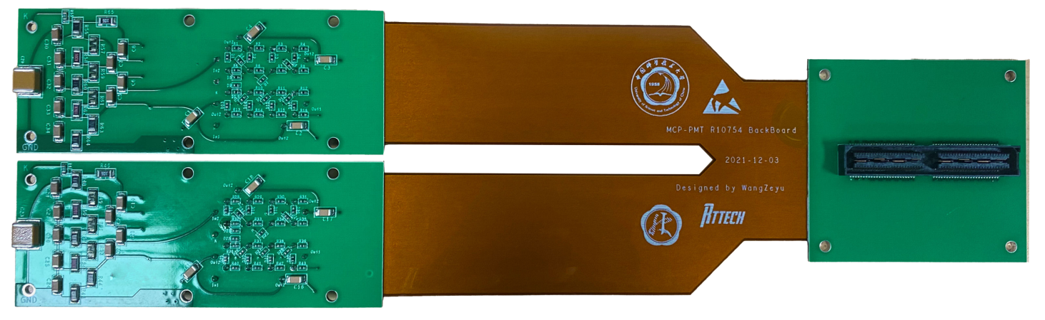
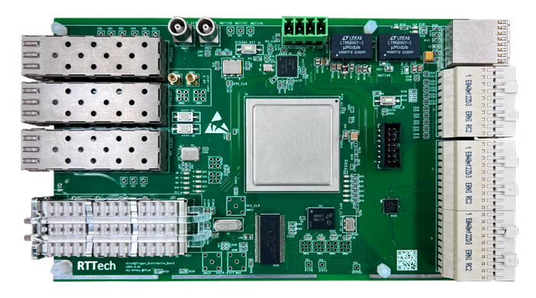
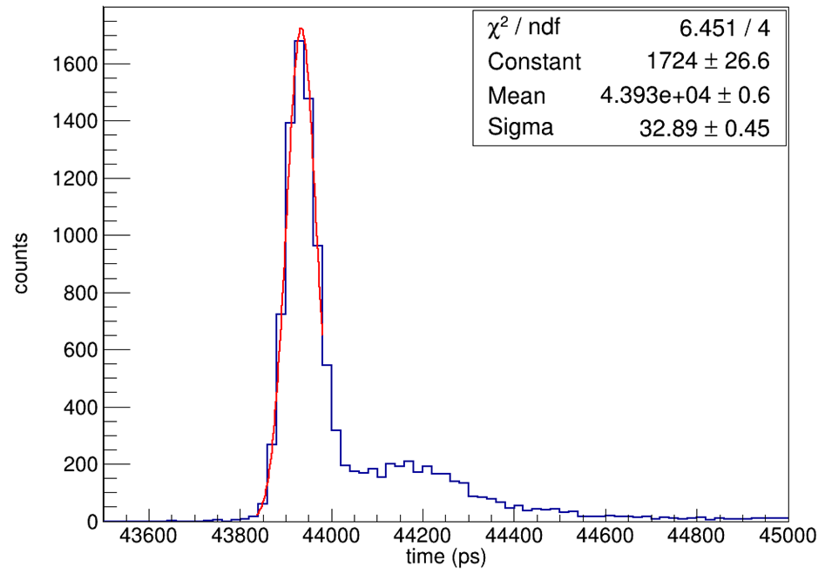
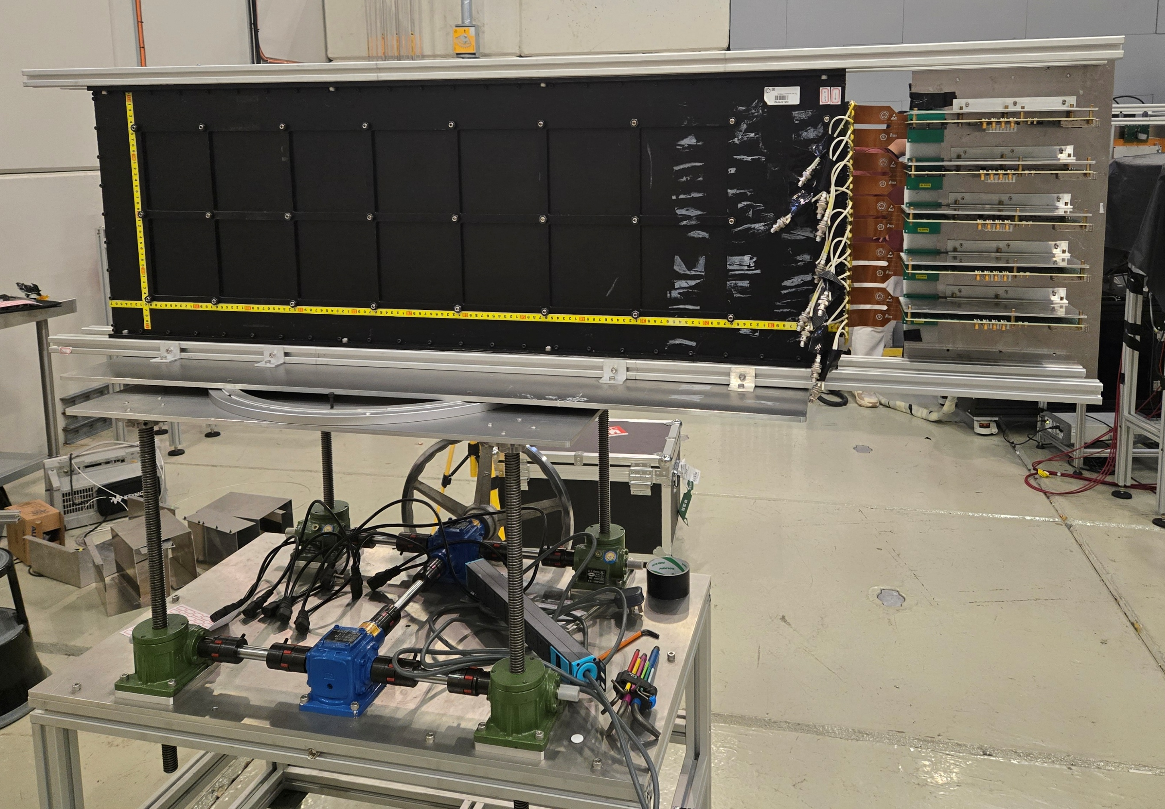
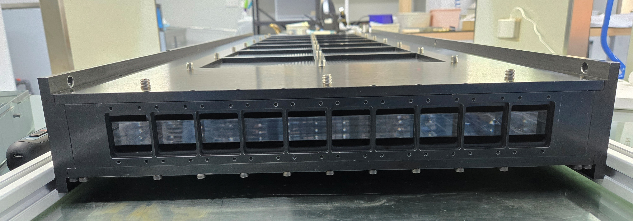
BTOF原理验证样机
熔融石英辐射体
DTOF电子学
尺寸：1250 mm × 400 mm ×20 mm
表面粗糙度： ~ 2 nm
×10
HAMAMATSU
R10754
Data collect board×2
Front-end readout board
Flexible adapter board
Clock&Trigger distribute board×1
光电探测器件阵列
电子学时间分辨 ~ 10 ps
TTS双峰，33 ps主峰
400 nm，QE > 25%
10个滨松R10754 MCP-PMT
单个PMT提供4×4阳极通道
使用EJ-550硅脂结合在辐射体一端
BTOF支撑机械
σ = 33 ps
反冲电子贡献
beam
Notes:
我们制作了这样的BTOF原理验证样机，使用了一块如图所示，厚度20mm的辐射体。10个滨松的R10754PMT结合在辐射体的一端，它的性能大概如图。然后是我们的电子学系统，PMT接驳柔性板，然后是前端版，数据收集板等，整个电子学系统可以做到10ps的定时精度。整套系统安装如图所示，电子学放在一端，然后束流从这里打入。

Slide 11
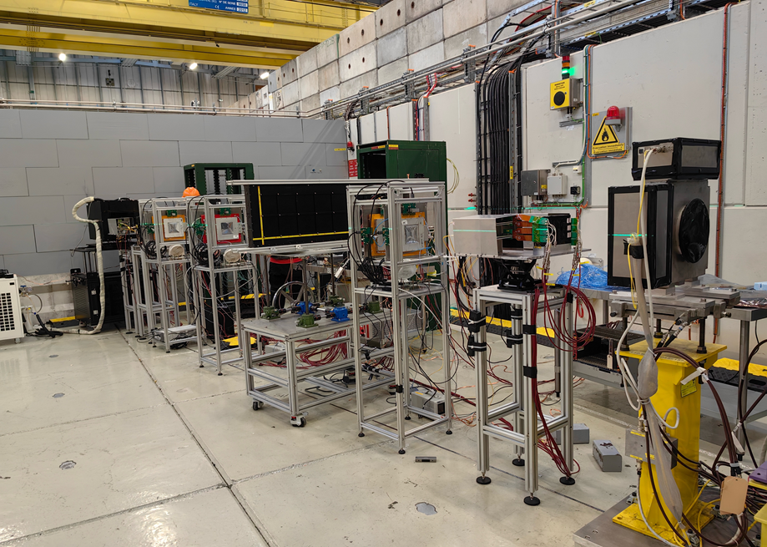
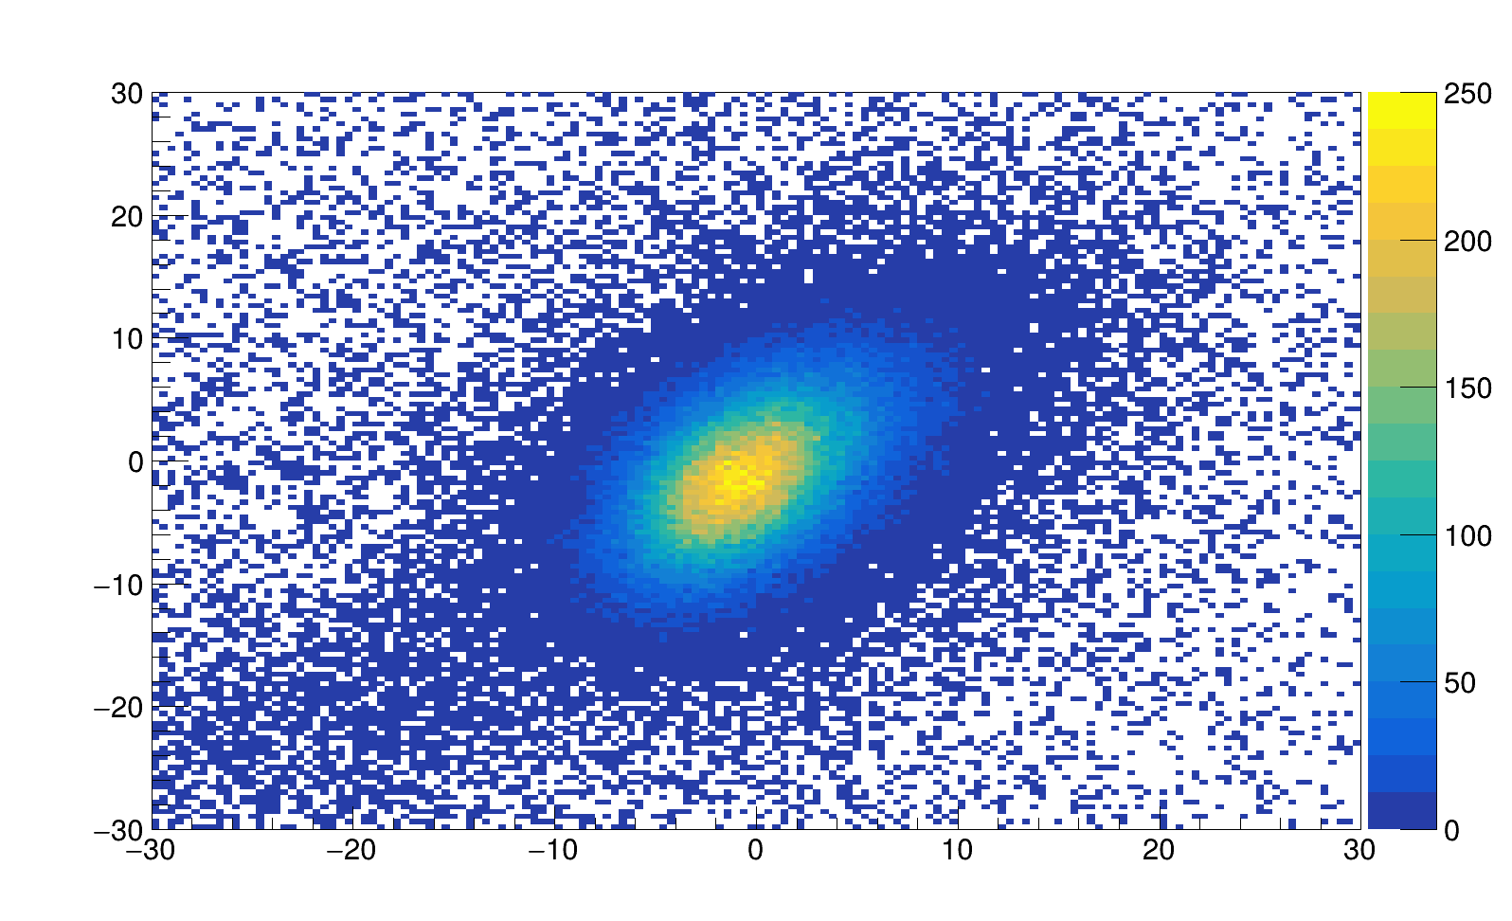
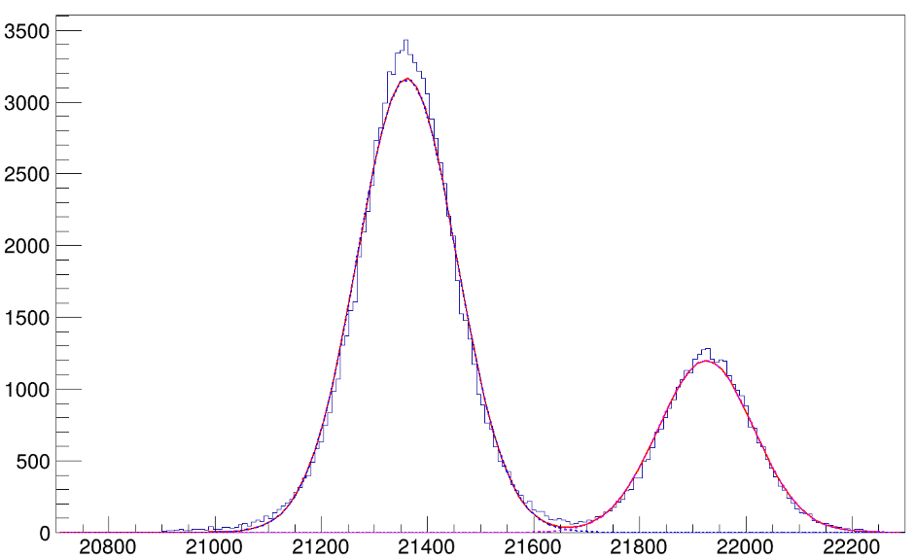
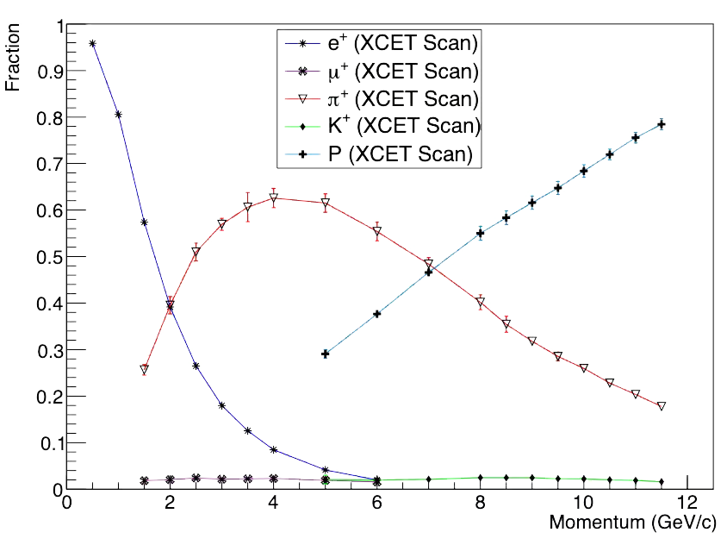
束流实验@CERN PS T10
现场摆放：
辅助探测器：
T0性能
4 GeV·c⁻¹ π/p
BTOF击中位置分布
T0
y (mm)
BTOF
π+
p
x (mm)
σ = 93.61± 0.27 ps
mean = 21361.7 ± 0.3 ps
σ = 89.75 ± 0.42 ps
mean = 21925.3 ±0.5 ps
三组Trackers（每组2 Micromegas）
两个T0探测器，提供参考时间(~ 45 ps)和TOF(~ 90 ps)粒子鉴别
Tracker
T10 正电粒子产额
T0
Tracker
Tracker
BTOF
Tracker
T0
测试模式：
θ
测试了多个角度和击中位置，
二者尽可能符合谱仪中的几何关系
774.1 cm
537.7 cm
298.9 cm
θ | 53.2° | 73.8° | 39.75° | 56.3°
L / cm | 81.62 | 110.7 | 52.7 | 93.8
656.8 cm
390.3 cm
198.5 cm
Notes:
我们带着样机前往CERN在PS束流T10进行了束流实验，现场摆放情况如图。我们也使用了一些辅助探测器，使用三组tracker提供径迹信息，以及前后各一个参考时间探测器，可以提供45ps分辨的参考时间，以及90ps的飞行时间分辨用来进行粒子鉴别。我们测试了多个角度和位置，探究不同入射情况下的鉴别性能。

Slide 12
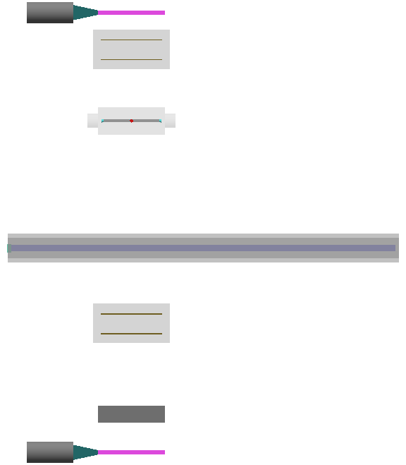
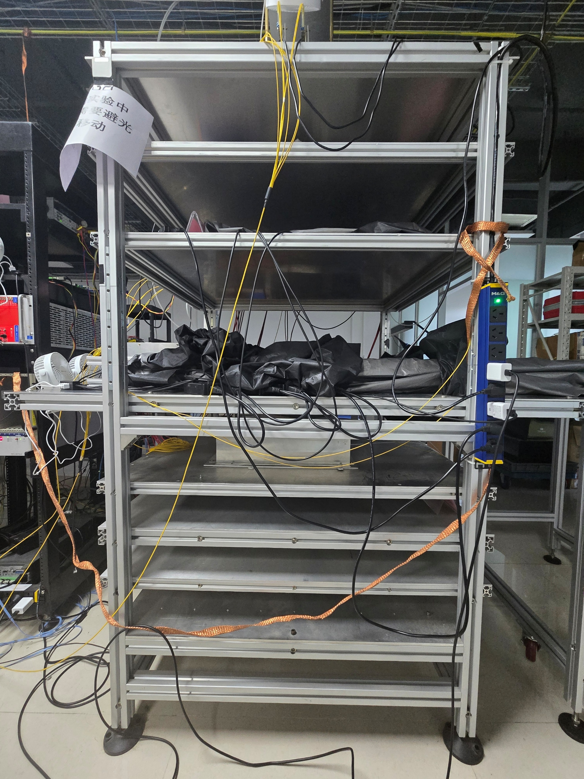
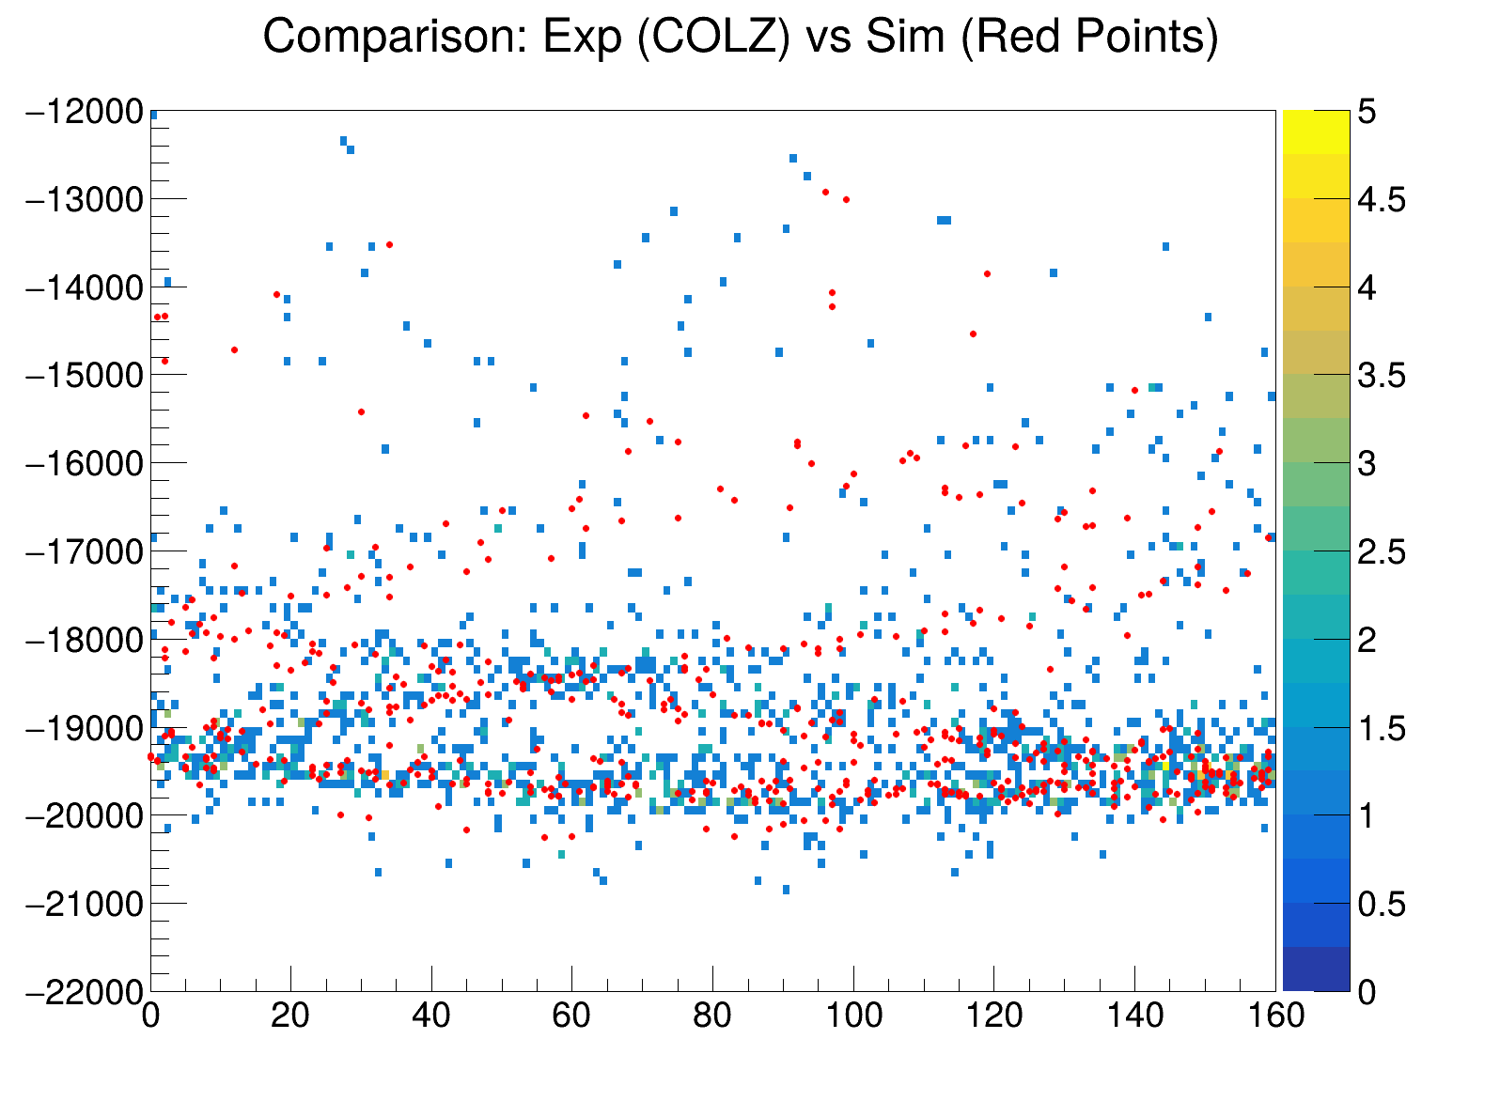
宇宙线实验
cosmic ray
T0(BT)
为了验证BTOF系统的长期运行稳定性
Trigger
目前已经稳定运行达到两个月，实验数据分析进行中
2 × Trackers
T0
实验 vs 模拟
BTOF
time (ps)
2 × Trackers
Lead brick
Trigger
channel
simulation
hit area = 1 cm²
angle = 0.1 rad
x=-15mm, y=-25mm
kx=0.03, ky=0.05
Notes:
为了验证系统的长期稳定性，我们也进行了宇宙线实验，目前已经稳定运行达到两个月，数据分析进行中

Slide 13
处理算法和实验结果
Notes:
接下来介绍BTOF的处理算法以及实验结果

Slide 14
BTOF二维算法
基本原理
单个粒子击中事例产生的PMT击中数不足以形成概率密度分布
带电粒子
反映
单个粒子击中事例鉴别：极大似然法*
切伦科夫辐射
已知：粒子径迹与动量
假设：粒子的种类
可以计算出不同粒子假设h下的概率密度函数：
击中PMT产生信号
位置信息
（通道编号）
单个粒子击中产生N个PMT击中，在假设h下的似然函数：
时间信息
概率密度分布
比较不同假设似然函数值，推断哪种粒子假设符合实际
不同种类的粒子对应的概率密度分布（PDF）有差别，据此进行粒子鉴别
假设h下的概率密度分布获取：
实验数据筛选（统计量问题）、Geant4模拟（速度慢）、算法生成
*B. Qi, et al, Imaging-based likelihood analysis for the STCF DTOF detector, Nucl. Instrum. Methods Phys. Res. Sect. A 1049 (2023) 168090
Notes:
着重介绍一下二维算法。基本原理就是不同种类的粒子产生的切轮科夫辐射不同，击中PMT的时间和位置的分布不同，我们利用这个差别进行粒子鉴别。当然单个粒子产生的PMT击中数不足以形成概率分布，我们需要使用极大似然法。在我们已知粒子径迹和动量的情况下，我们假设粒子的种类，就足以得到在这种假设下的概率分布，对于单个粒子产生的击中，我们比较不同假设下，这种形式的似然函数值，就可以推断粒子更符合哪种假设。假设下的PDF获取可以由下面几种方法得到，实验数据筛选，Geant4模拟，以及算法生成。

Slide 15
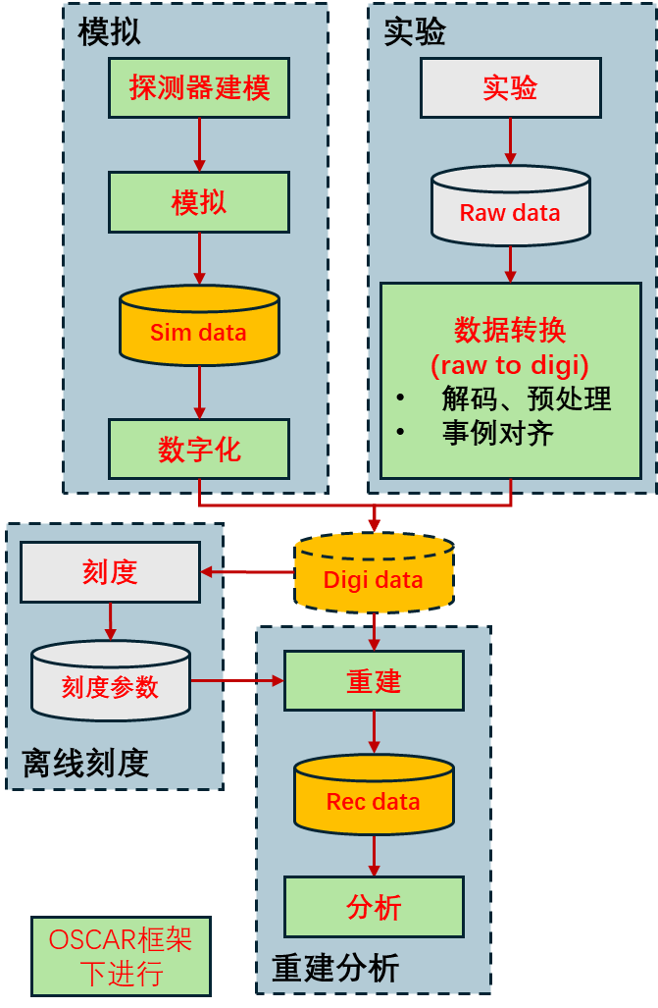
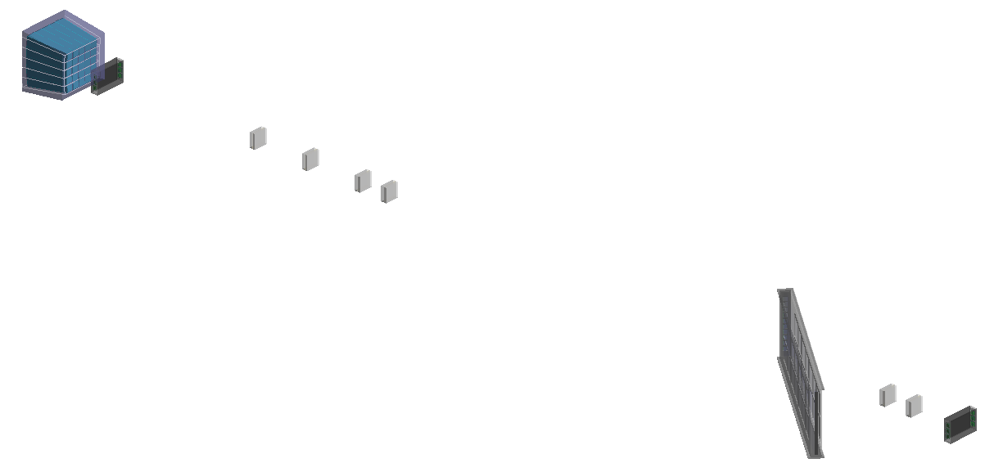
算法实现(OSCAR)
T0
为束流实验全模拟和实验数据处理分析对比提供统一的工作流
为多探测器数据联合处理提供便利
对OSCAR框架实验数据处理能力的检验
ECAL
Tracker
beam
BTOF
Tracker
T0
Geometry @OSCAR
已在OSCAR框架下完成了束流实验的全链路模拟、数字化、重建等算法，
以及实验数据的解码数据转换，已具备分析BTOF实验数据的能力
探测器系统间的标定有待完善
Notes:
目前我们在OSCAR软件框架下实现了一套完整的束流实验全链路模拟以及数据分析软件。我们可以对整个束流实验进行全模拟和数字化，也可以对实验数据进行数据转换，最终获取统一格式的数据进行重建分析，方便我们对比实验和模拟结果，进行多探测器数据联合处理。目前已经具有BTOF实验数据分析的能力，不过探测器系统间的标定有待完善

Slide 16
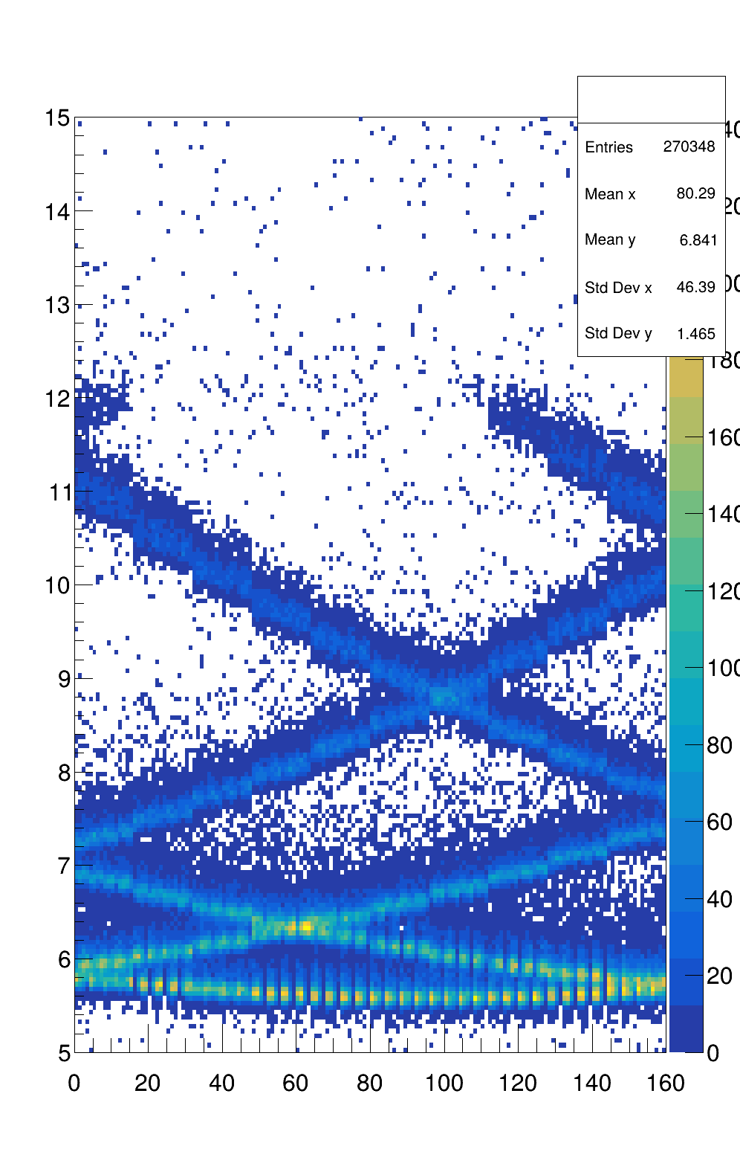
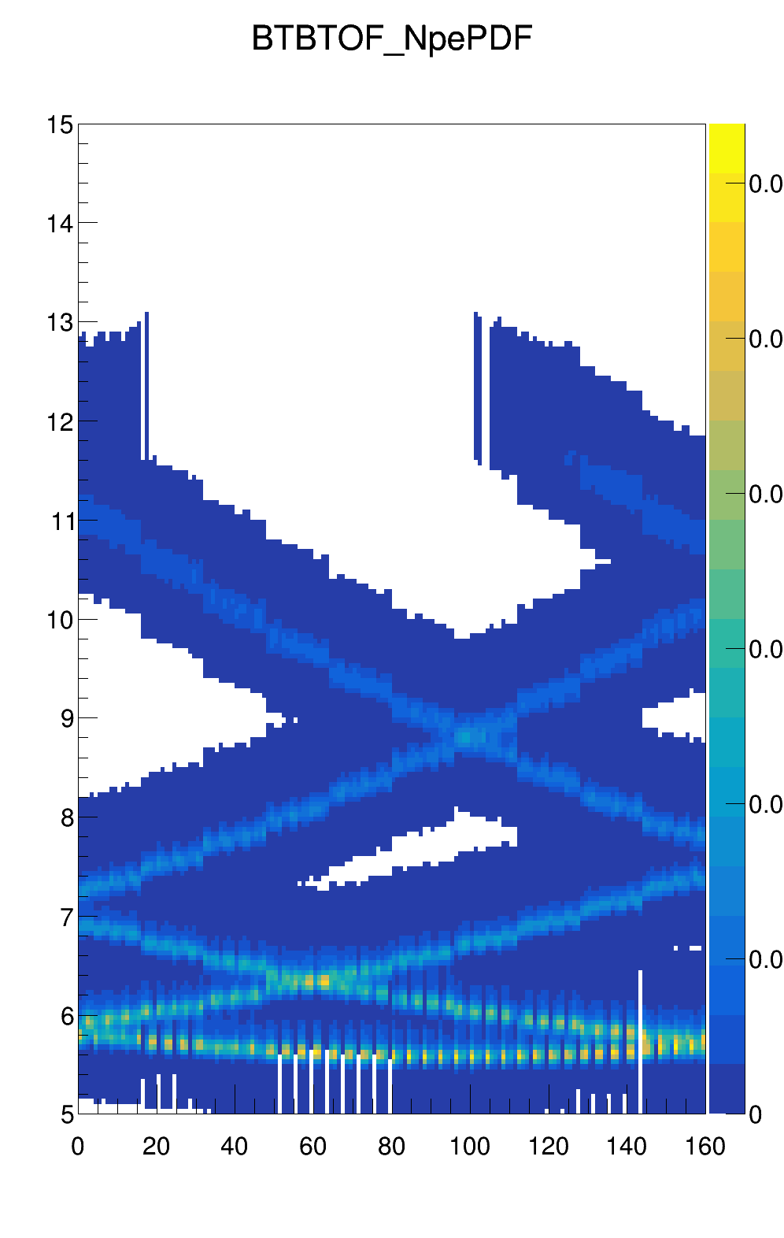
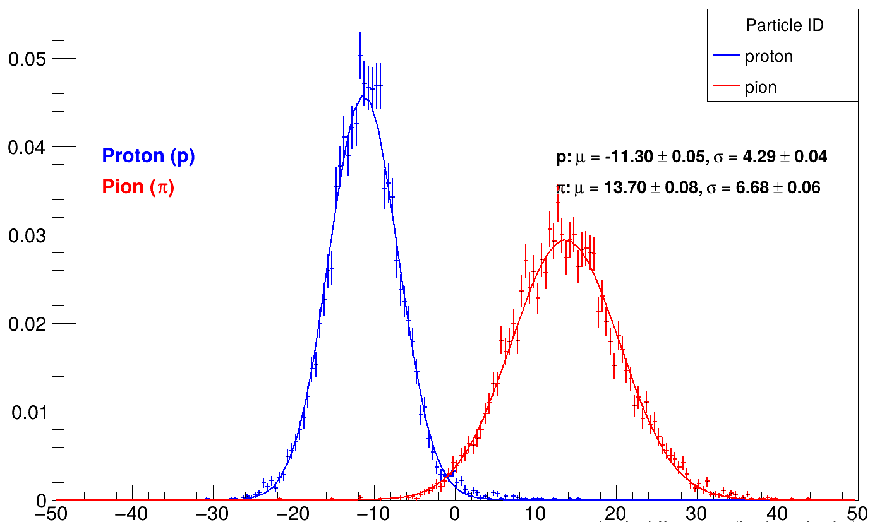
算法实现(OSCAR)
模拟预期鉴别性能(OSCAR)
4 GeV π⁺, 39.75°
4 GeV·c⁻¹ π/p, 39.75°
0.9%|99.1%
99.6%|0.4%
time (ps)
time (ps)
预期鉴别性能：4.6σ
channel
channel
模拟
计算
Notes:
这里展示一下我们现在的模拟和重建算法，我们可以看到计算产生的分布和模拟的分布是吻合的，预期40度入射下对4GeV的pi/p有4.6sigma的鉴别性能

Slide 17
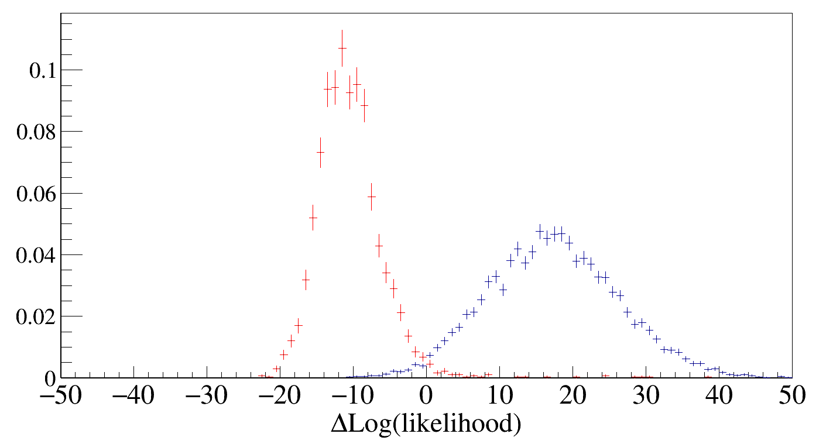
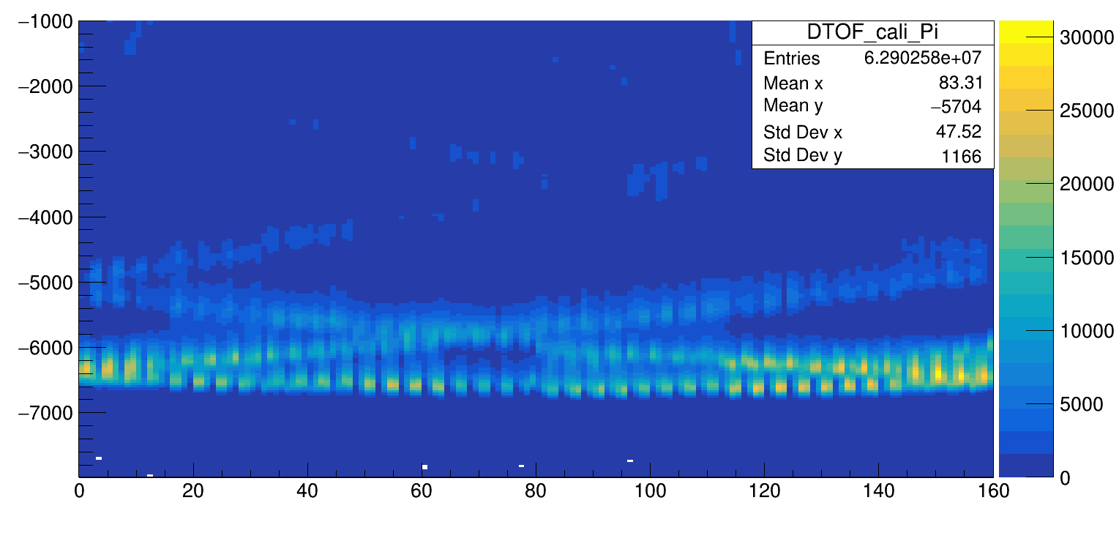
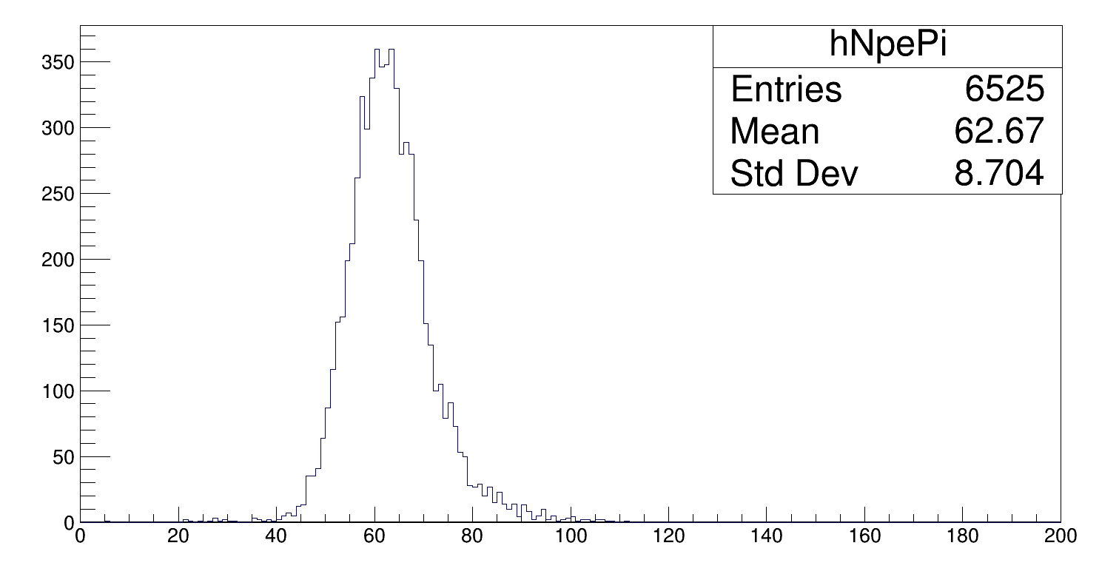
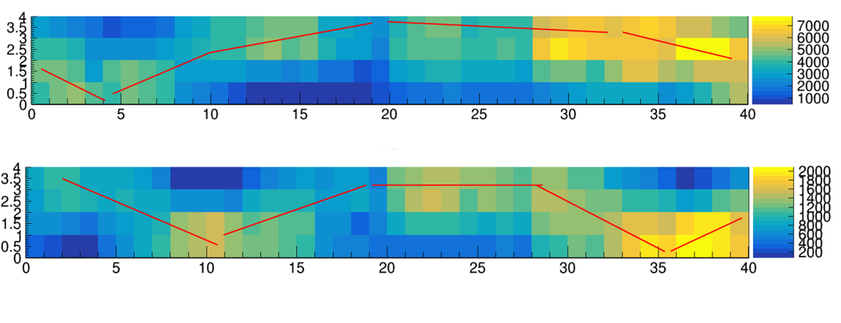
鉴别性能初步结果(Data Driven)
4 GeV·c⁻¹ π/p
取70%数据作为模板集，30%作测试集
4.2σ
θ ~ 40°
hitmap
π+ first band
p+ first band
Npe
Notes:
然后展示一下我们的束流实验初步结果，采用的是data driven的方法，取70％的数据生成pdf模板，30％做测试，40度角下有4.2sigma的鉴别性能

Slide 18
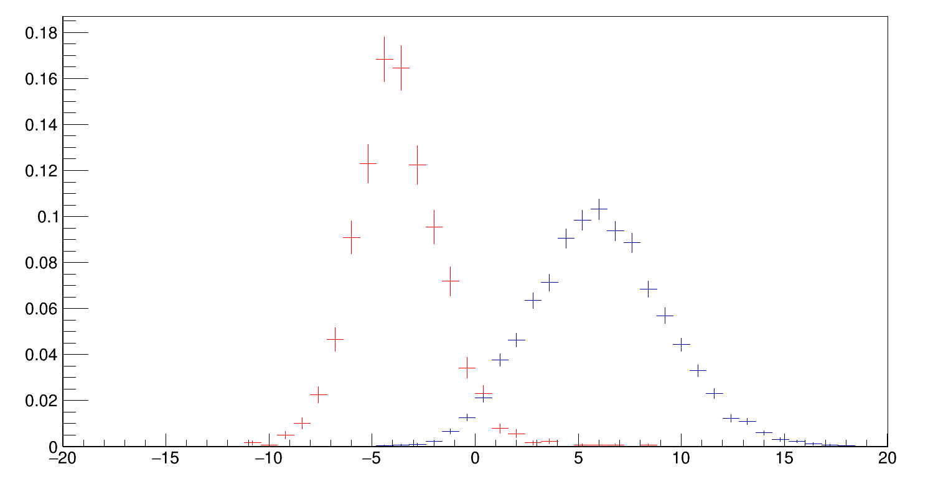
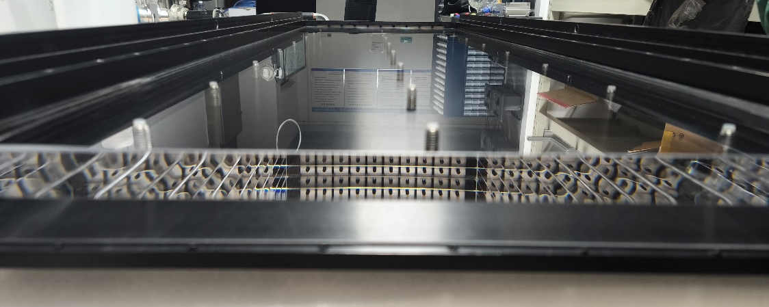

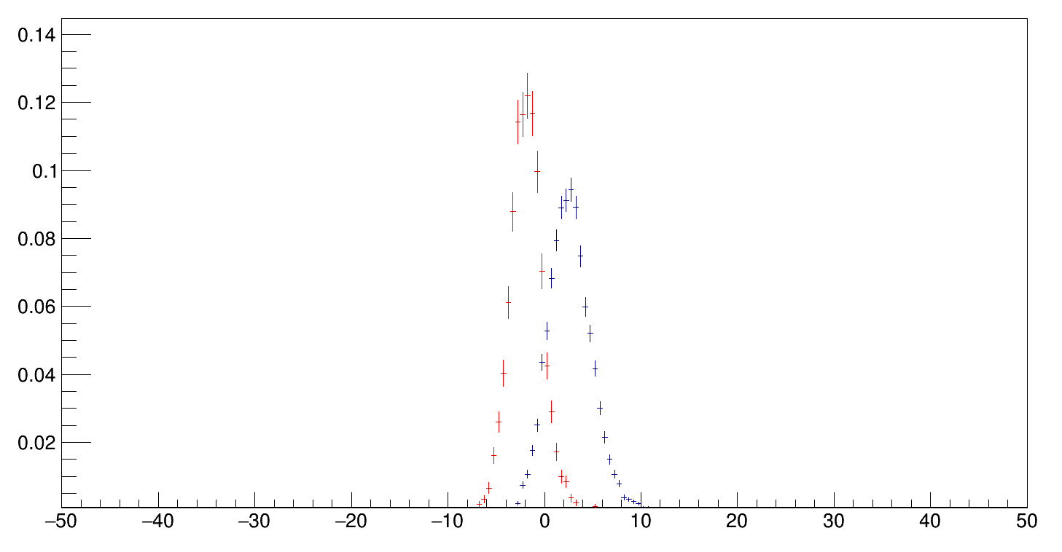
鉴别性能初步结果(Data Driven)
θ ~ 53°
较大角度下，性能不及预期
3.6σ
经过检查，认为是辐射体侧边平整度严重不足，对BTOF性能产生了很大影响
π+
p+
θ ~ 74°
2.5σ
相对较好
成像扭曲
观察规律排列的金属方格经过侧边反射的成像
成像遭到扭曲，平整度有问题
π+
p+
约40度角的情况下，侧边反射相对较少，性能受影响较小
角度增大，传播距离变大，侧边反射部分增加，鉴别性能受到较为严重的影响
Notes:
但是在大角度下，鉴别性能不及预期，比如53度和74度只有3.6sigma和2.5sigma。经过我们的检查，我们基本可以确定是辐射体侧边表面平整度严重不足造成的。比如我们这里直接观察辐射体另一端规律排列的金属方格经过侧边反射的成像，就可以看到这里严重扭曲，说明平整度不足。那么可以理解的是40度角下反射次数少，性能受影响小，大角度下传播距离大，侧边反射增加，光路严重畸变，那么鉴别性能就会受到比较严重的影响。

Slide 19
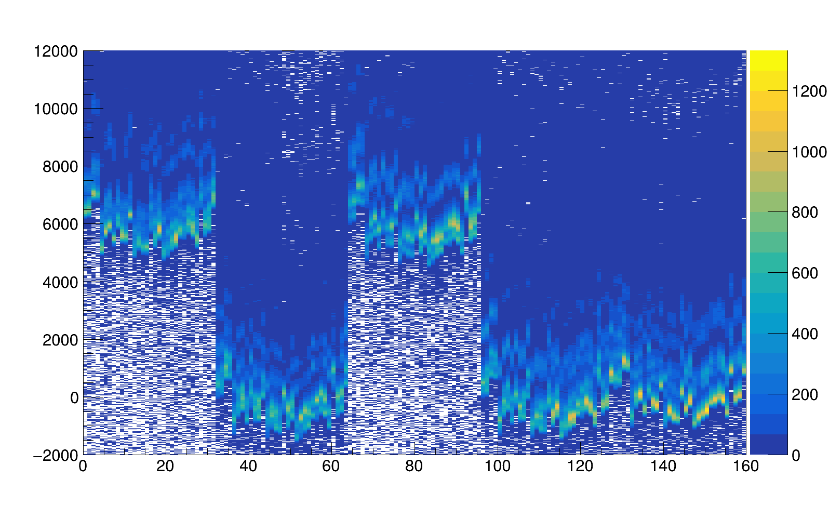
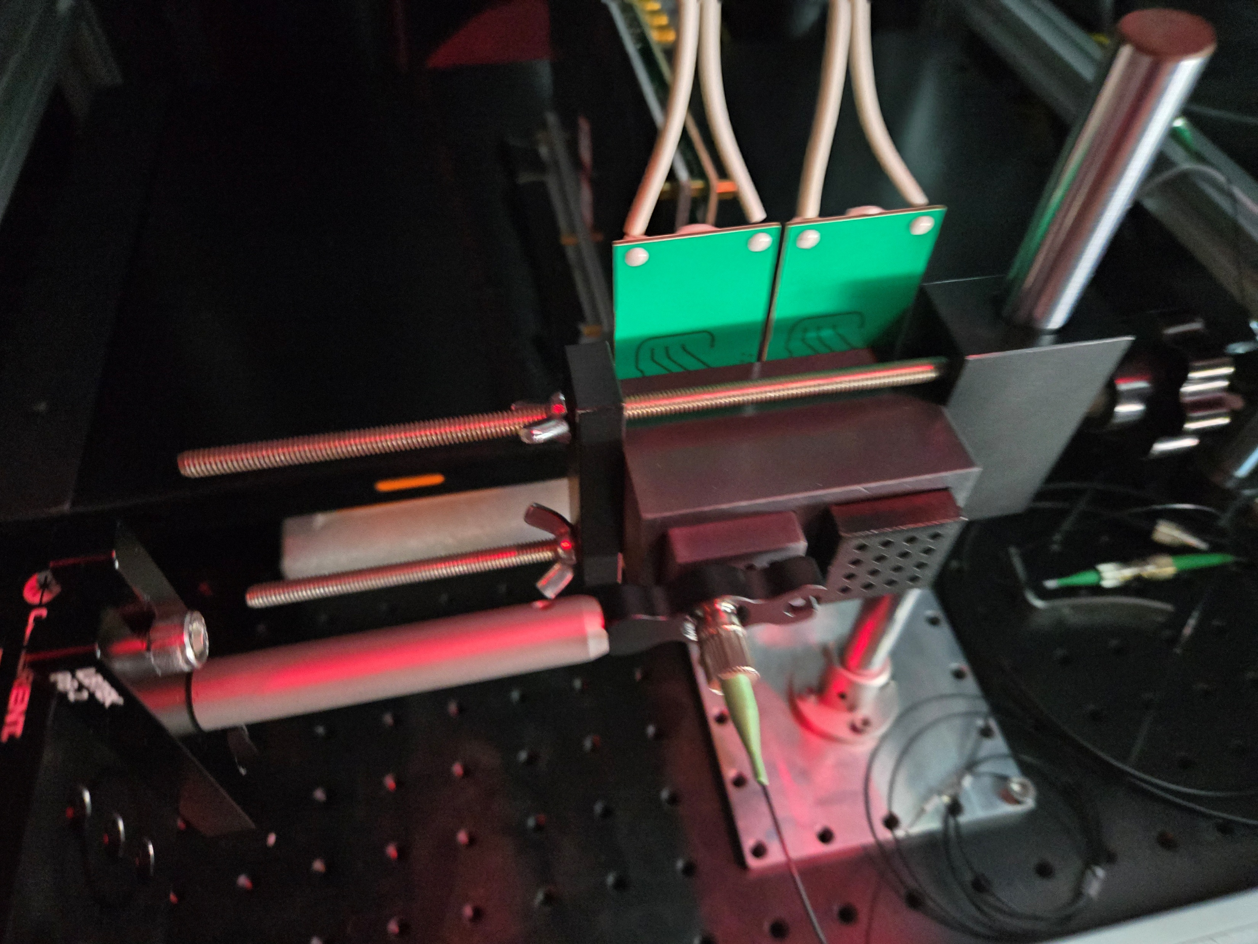
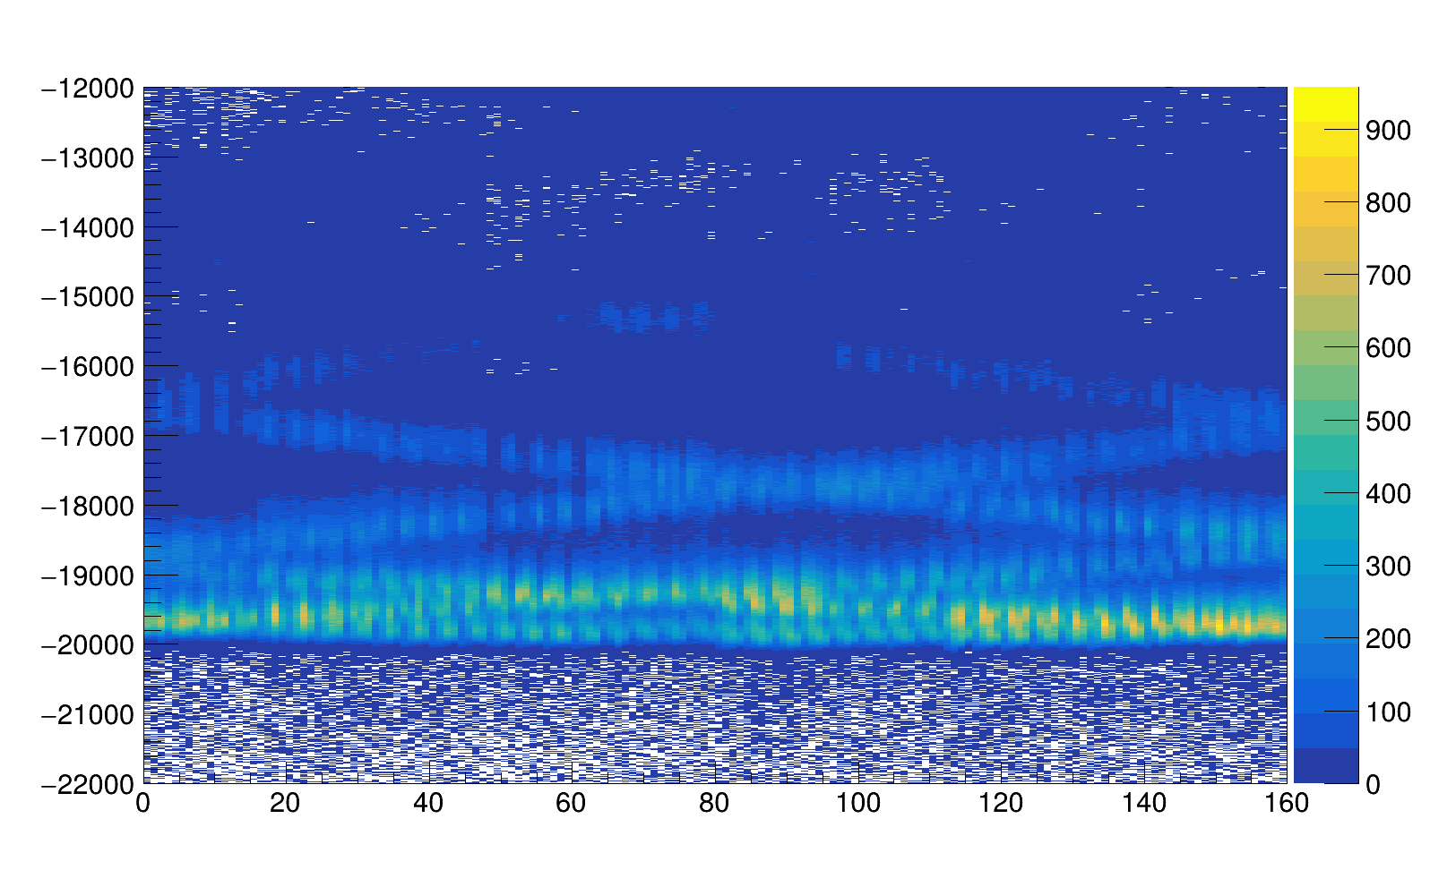
BTOF束流实验标定
标定前
系统内部时间标定方法
使用激光激发PMT产生信号，激光器给出参考时间信号
PMT单通道定时 ~ 33 ps，激光器时间晃动 ~ 20 ps
程控机械臂精确控制激光击中通道，测量单通道定时
给出通道时间offset、时幅游走修正参数以及温飘修正参数
time (ps)
柔性板以及前端板
PMT扣具以及夹具
channel
标定后
time (ps)
机械臂
光纤（出射激光）
channel
Notes:
我们的后续处理需要对整套系统进行标定，其中，系统内部时间的标定就采用了这样的装置，我们用机械臂精确控制激光入射的PMT通道，然后逐个测定时间，就可以标出通道时间offset，标定效果如右图所示

Slide 20
BTOF束流实验标定
系统间时空标定方法
（二维重建算法+KL散度+Adam梯度下降）
束流数据
损失函数（KL散度）：
事件筛选
粒子种类、方向、击中位置
获得较为干净的实验概率分布
衡量实际分布p(ch, T)与计算分布q(ch, T|θ)的差异
分布越接近越小，完全相同时为0
初始化标定参数
（x, y, θ_{x}, θ_{y}, θ_{z}, T）
对π和p采用同样的流程标定
重建算法生成预测概率分布
待标定参数：
位置：x, y, z
方向：θ_{x}, θ_{y}, θ_{z}
击中时间：T
计算KL散度
否
Adam梯度下降，更新标定参数
参数更新足够小：
Δx, Δy ≤ 0.1 mm,
Δθx, Δθy, Δθy ≤ 1 mrad,
ΔT ≤ 1 ps
迭代次数>1000
击中时间与粒子种类有关，因此需要对不同粒子分别标定
停止条件满足？
击中位置z坐标与时间offset挂钩，需要根据粒子的飞行时间差以及系统间offset计算
是
得到最优标定结果
Notes:
对于系统间的时间和位置标定，我们采用KL散度方法标定。我们需要标定的参数就是BTOF的摆放位置和方向，还有击中BTOF的时间。我们筛选束流实验数据，获得较为干净的实验的概率分布，标定参数也会给出一个计算的概率分布，我们计算他们的KL散度，这个值越小，分布越接近，我们就以最小化KL散度为目标用Adam梯度下降寻找最优的标定参数

Slide 21
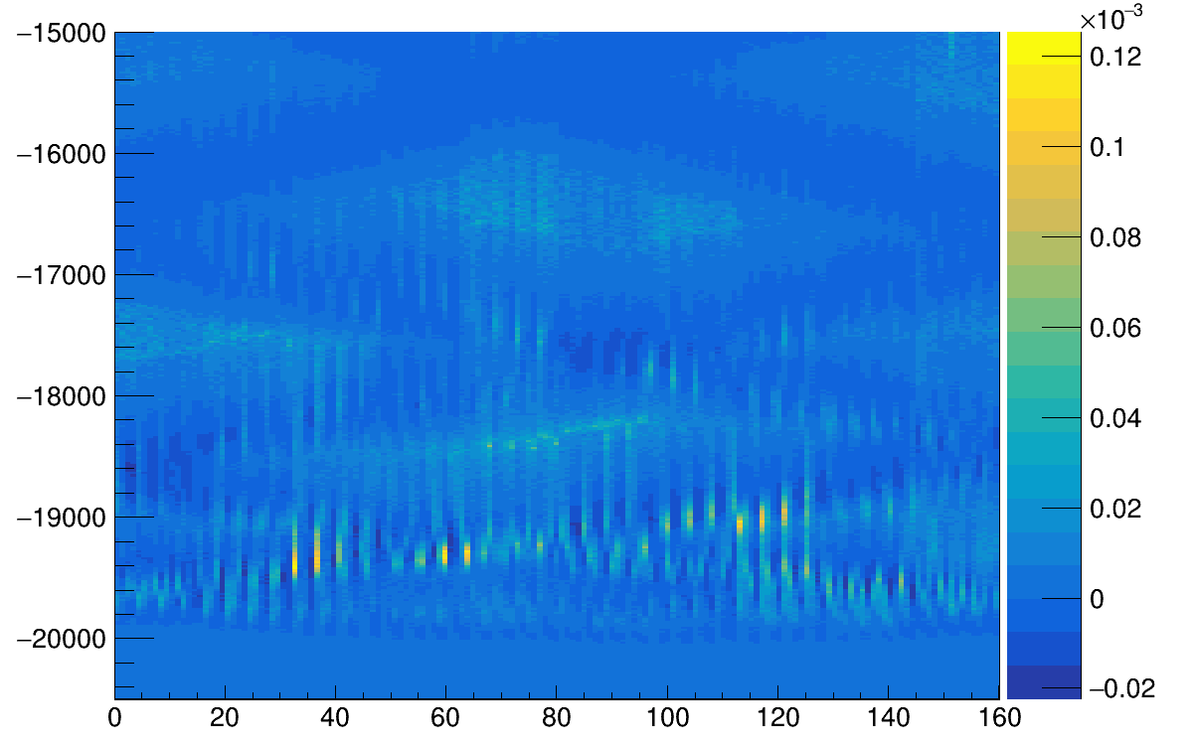
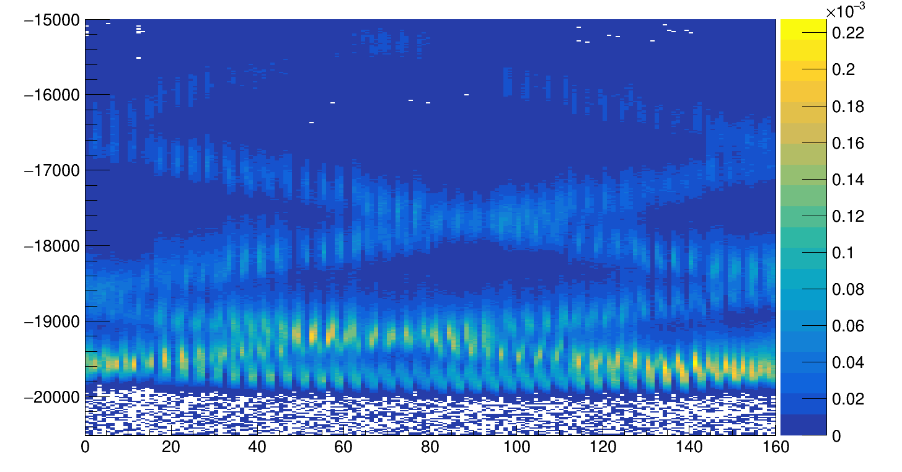

BTOF束流实验标定
系统间时空标定结果
实验
差值
侧边不够平整，反射光路畸变导致分布变化
计算收敛
用标定收敛结果计算PDF，与实验基本吻合（如直射部分），但侧边反射部分有较大差异
辐射体侧边平整度有问题，导致光路畸变，与计算预期不符
Notes:
我们目前初步的标定结果如图所示，从他们的差值来看两个分布基本吻合，但还是受到辐射体侧边不平整的影响，反射部分与计算预期不符合。

Slide 22
电子学相关进展
Notes:
接下来介绍电子学相关进展。

Slide 23


电路ASIC化
原方案：
前沿定时定阈甄别+FPGA TDC测量
使用商用射频放大器与FPGA搭建电路
改进：
在原先方案基础上将电路ASIC化以增加系统集成度并降低功耗
FET（Front End Timing) ASIC用于信号放大和定阈甄别
TDC ASIC用于边沿时间测量
设计指标：
集成度：单片通道数>8
定时精度：<30 ps
功耗：<50 mW/ch
Notes:
我们主要工作围绕电路ASIC化展开，目的是为了增加系统集成度和降低功耗。主要有两部分，FET用于信号放大和定阈甄别，TDC用于边沿时间测量

Slide 24




FET v2
完成第二版FET设计以及封测
 | FET v1 | FET v2
前沿定时精度 | 4 ~ 11 ps | 3 ~ 10 ps
TOT分辨率 | > 50 ps | 3 ~ 15 ps
单光子时间分辨 | 37 ~ 42 ps | 38 ~ 43 ps
FETv2打线照片
FETv2 前沿定时精度测试结果(40通道)
新版放大电路整形后有效压制后沿振铃，TOT测量精度大幅提升
FETv2 激光测试MCP-PMT单光子信号
Notes:
ASIC FET的话我们完成了第二版的设计与封测，最重要的变化是新版电路有效压制了信号后延振铃，TOT的测量精度大幅提升至3～15ps

Slide 25
TDC v2
TDC设计：
基于CMOS 130 nm工艺，尝试设计了两种架构的ASIC TDC
DSTA-TDC：双斜率时间放大TDC
MCV-TDC：多相位时钟Vernier TDC
设计指标：
DSTA-TDC芯片架构
通道数：8 ~ 16
定时精度：< 20 ps
功耗： < 30 mW/ch
第一版TDC，包括DSTA-TDC和MCV-TDC均已完成投片测试
综合考量下，选择DSTA-TDC
MCV-TDC架构
Notes:
然后是TDC，第一版我们尝试设计了两种架构的ASIC TDC，就是双斜率时间放大TDC和多相位时钟TDC。第一版的两种TDC已经完成投片测试，综合考量下我们选择了DSTA-TDC

Slide 26



TDC v2
ASIC TDCv2：DSTA-TDC
160 MHz 系统时钟
单片集成8个TOT通道
LSB = 8 ps
单通道功耗 ~ 30 mW
单通道定时精度6 ~ 13 ps
时间放大器绝对斜率 PVT 自适应修调
时间放大器失调自适应消除
TDC 在线校准算法
TDC v2版图及测试平台
TOT Bank | RMS Precision
0 | 8.78 ps
1 | 9.08 ps
2 | 7.41 ps
3 | 7.24 ps
4 | 8.85 ps
5 | 9.62 ps
6 | 8.48 ps
7 | 8.39 ps
TDC v2定时精度随延迟时间变化
Notes:
我们也已经完成第二版ASIC TDC的设计和测试，这里展示他的具体设计和参数

Slide 27
TDC v2
电压测试：
温漂测试：
核心电压变化10 mV，定时精度仍好于15 ps
40 ℃ 的温度变化范围内，
无需重新校准 TDC 也能保持 < 20 ps 的高精度
RMS 精度随供电电压变化
Temp(℃)
RMS 精度随温度变化
各 Bank 在 10mV 变化下精度变化
各 Bank 在 10 度变化下精度变化
Notes:
然后这里是一些详细的测试结果，可以看到在电压和温度在一定范围内变化，TDC也能保持很高的精度。

Slide 28
总结
BTOF原理验证样机在CERN T10使用4GeV·c⁻¹的π/p粒子进行了测试，也进行了宇宙线实验
样机辐射体侧表面平整度严重不足，对标定和鉴别产生了较大影响
详细数据分析仍在进行中，从初步结果来看部分角度性能已达预期
国产MCP-PMT已完成交付验收
DTOF电子学完成了ASIC FET v2封测和ASIC DSTA-TDC v2设计测试，工作顺利推进中
感谢各位的聆听！
Notes:
最后总结 我们的BTOF原理验证样机在CERN进行了束流实验，也进行了宇宙线实验。样机辐射体侧表面平整度严重不足，对标定和鉴别产生了较大影响。详细的数据分析仍然在进行中，从初步结果来看部分角度性能已达预期。国产MCP-PMT已经完成交付。DTOF电子学完成了第二版的FET的封测以及第二版TDC的设计测试，工作顺利推进中。

Slide 29
Backups

Slide 30

Motivation
STCF: The future electron-positron collider.
Higher luminosity, wider energy spectrum than BEPCII.
Requirements of PID:
2 GeV·c⁻¹ π/K/p ~4σ
Compact structure：< 20 cm
Material budget: < 0.3 X₀
Strong radiation tolerance
High counting rate capability
Candidate for PID:
RICH
Detector based on DIRC technology
Notes:
高辐射承受能力

Slide 31


Motivation
BTOF: DTOF for Barrel
4×4 pixels MCP-PMT
Barrel-DTOF is composed of 12 sectors, each equipped with two rectangular fused silica plates serving as Cherenkov radiators.
Size of fused silica plate:
Each silica plate employs an array of 15 MCP-PMTs to collect and detect Cherenkov photons.
The currently used MCP-PMT is Hamamatsu R10754, which has a time resolution of σ ~ 33 ps.
Length=1450mm,
Width = 450mm,
Thickness = 15mm.
Each fused silica plate must satisfy the following requirements:
Angular coverage: at least 89° to 32°,
Radial space occupation: less than 15 cm.

Slide 32
Motivation
DIRC: Detection of Internally Reflected Cherenkov light
Key points of DIRC detection:
DIRC-like TOF (DTOF) :
θ_{c}
The Cherenkov radiator also work as a light guide.
Directional information maintained by exceptional optical surface properties of the radiator.
Reconstruction based on the spatial distribution of detected photons.
fused silica plate
photon detector
TOP
TOF
θ
TOF: Time of Flight ~ 3 ns (R=900 mm)
TOP: Time of Propagation ~ 3 ns – 15 ns (θ=70°)
Photon detection position is correlated with the propagation path or TOP.
Spatial distribution of detected photons
Combining the information from TOF, TOP, and position can get better PID performance than using TOF alone.

Slide 33

BTOF原理验证样机
熔融石英辐射体
DTOF电子学
尺寸：1250 mm × 400 mm ×20 mm
表面粗糙度： ~ 2 nm
σ = 33 ps
反冲电子贡献
光电探测器件阵列
TTS双峰分布，主峰分辨33 ps
400 nm波长下，量子效率接近峰值25%
10个滨松R10754 MCP-PMT
单个PMT提供4×4阳极通道
使用EJ-550硅脂结合在辐射体一端
BTOF支撑机械
可以平移和旋转BTOF样机，用以探究不同入射位置和方向下的性能
HAMAMATSU
R10754

Slide 34

Work Review
Beam Test 2025 at CERN
tracker
T0
T0
θ
Setups:
537.7 cm
656.8 cm
A) L = 81.62 cm, theta = 53.2 deg, y = -42 mm
B) L = 110.7 cm, theta = 73.8 deg, y = -42 mm
C) L = 52.7 cm, theta = 39.75 deg, y = -42 mm
D) L = 93.8 cm, theta = 56.3 deg, y = -42 mm
198.5 cm
298.9 cm
774.1 cm
390.3 cm
T0
BTOF
theta/deg | L/cm
53 | 80.95
74 | 120.63
38 | 36.20
56 | 87.67
Tracker
Theoretical theta vs L in spectrometer
Tracker for hit position and direction information.
T0 for reference hit time and TOF particle identification.
T0 detector for Beam Test

Slide 35
处理算法和实验结果
BTOF二维算法
PDF获取算法
基本原理
已知：粒子径迹与动量
假设：粒子的种类
Geant4模拟耗时太多，需要使用算法计算
带电粒子
反映
step1: 有限元法正向投点
φ_{c}
θ_{c}
切伦科夫辐射
PMT信号
时间信息
概率密度分布
粒子在穿过辐射体的径迹上均匀发光
不同波长对应不同切伦科夫辐射角
切伦科夫辐射在φ_{c}方向上各向同性
通道编号
位置信息
对三者合理分段，每个小区间内的强度可知：
单个粒子击中事例鉴别：极大似然法
1. 单位径迹长度产生的，在一定波长范围内的切伦科夫辐射光子数：
不同粒子假设h下：
2. 上下表面全反射条件

Slide 36


处理算法和实验结果
z / mm
BTOF二维算法
PDF获取算法
获得切伦科夫光直射PMT阵列所在平面的分布
step2: 光路几何折叠
转化为实际的击中位置，以及获得反射次数
侧边反射
y
y / mm
z / mm
x
z
x
θ_{c}
上下表面反射
beam
y / mm

Slide 37
处理算法和实验结果
BTOF二维算法
4 GeV π⁺, 39.75°
PDF获取算法
step3: 灵敏区筛选
考虑单区间（单光路）的收集效率，以及是否击中灵敏区，确定单光路对应的通道和贡献的强度
收集效率：反射率和反射次数、光导吸收以及量子效率的综合作用
time (ps)
time (ps)
step4: PDF填充
单光路的击中时间：
同时考虑击中时间分布：
channel
channel
模拟
计算
由以上过程足以计算出所需的

Slide 38


处理算法和实验结果
辐射体表面光学性质的问题
使用线状的激光从耦合PMT一侧入射辐射体
只通过PMT阵列侧的激光形状保持良好
经过侧边反射后的激光形状遭到扭曲
相对较好
成像扭曲
观察规律排列的金属方格经过侧边反射的成像
成像遭到扭曲，平整度有问题
形状良好
辐射体侧表面平整度不足，导致光路畸变
光路畸变，影响hitmap成像，对鉴别造成影响
模拟和计算中未能考虑光路畸变，产生的模板不够接近实际，对鉴别造成影响
严重扭曲
如何量化？

Slide 39

BTOF束流实验标定

Slide 40


Work Review
Beam Test 2025 at CERN
T0 calibration:
Before
time (ps)
channel
After
time (ps)
channel

Slide 41



Work Review
Beam Test 2025 at CERN
4 GeV·c⁻¹ π/p
2 GeV·c⁻¹ π/K
BTOF identification performance:
Theta ~ 50 deg
Sep ~ 3.6σ
hitmap
Npe

Slide 42



Work Review
Beam Test 2025 at CERN
4 GeV·c⁻¹ π/p
2 GeV·c⁻¹ π/K
BTOF identification performance:
Theta ~ 70 deg
~2.5σ
hitmap
Npe

Slide 43

Work Review
Beam Simulation/Analysis under OSCAR

Slide 44



Work Review
Beam Simulation/Analysis under OSCAR

Slide 45




TDC v1
ASIC TDC v1：DSTA-TDC
160 MHz 系统时钟
LSB=8.7ps，TOT Bank（双通道TDC）时间测量RMS精度10ps
事例率6.5MS/s
核心功耗： 387 μW + 12 μW@1MS/s
整片功耗：4.8 mW/ch + 0.9 mW/ch@1MS/s
TDC
TOT Bank | RMS Precision
0 | 10.5 ps
1 | 9.5 ps
2 | 10.3 ps
3 | 9.6 ps
4 | 11.1 ps
5 | 9.9 ps
TDC芯片显微照片、COB打线照片和测试PCB
TDC芯片测试装置框图
TDC双通道RMS精度测试结果
Notes:
然后这里是一些详细的测试结果，可以看到在电压和温度在一定范围内变化，TDC也能保持很高的精度。

Slide 46



TDC v1
ASIC TDC v1：MCV-TDC
160 MHz 系统时钟
LSB=15ps
普通模式
  RMS精度14ps
  事例率32MS/s
  核心功耗： 27.76 mW + 0.56 mW@5MS/s
低功耗模式
  RMS精度26ps
  事例率20MS/s
  核心功耗： 0（零静态功耗） + 5.54 mW@5MS/s
TDC
TDC芯片显微照片、COB打线照片和测试PCB
随机抽取5块TDC芯片的双通道RMS精度测试结果
Notes:
然后这里是一些详细的测试结果，可以看到在电压和温度在一定范围内变化，TDC也能保持很高的精度。

Slide 47


Work Review
Cosmic Ray Experiment
hit area = 1 cm²
angle = 0.1 rad
Some preliminary results:
x=-15mm, y=-25mm
kx=0.03, ky=0.05
y (mm)
time (ps)
x (mm)
channel
effective Npe ~ 38
T0(BT) hitmap
BTOF hitmap with hit position and direction selection
(red for simulation)
Reference time is given by T0(BT)
Further analysis requires more statistics, as well as calibration of the geometric positions of each detector.

Slide 48


Work Review
Optical Platform for DTOF Radiator
DIRC technology places extremely high demands on the optical performance of Cherenkov radiators.
An optical platform was set up to measure the roughness of the fused silica plate as radiator.
The required surface roughness specifications are ≤1 nm (upper/lower surfaces) and ≤5 nm (side surfaces).
Relationship between reflectivity and roughness:
Compare the illumination after:
Direct transmission,
Reflect between the upper and lower surface,
Reflect between the side edges,
we can know the roughness of surface to be measured.

Slide 49



Work Review
Optical Platform for DTOF Radiator
Surface | Upper/ Lower | Side edges
Total Reflectivity | 0.864 | 0.792
Total Error | 0.006 | 0.009
Reflection Count | 47 | 2
Single-pass Reflectivity | 0.997 | 0.890
Single-pass Error | 0.00015 | 0.005
Roughness | ~ 2 nm | ~ 15 nm
Roughness/nm | Reflectivity
0 | 1
1 | 0.999
2 | 0.998
3 | 0.995
5 | 0.99
10 | 0.95
15 | 0.89
20 | 0.81
25 | 0.72
I. Direct transmission
II. Reflect between the upper and lower surface
Upon measurement, the surface roughness of the fused silica sample was found to be out of spec and was subsequently reworked.
III. Reflect between the side edges

Slide 50


Work Review
Optical Platform for DTOF Radiator
DIRC technology places extremely high demands on the optical performance of Cherenkov radiators.
Set up an optical platform as shown in the darkroom to test the optical performance of the fused silica radiator, especially its surface roughness.
Since the platform can accommodate the entire fused silica plate, it can also be utilized for other purposes, such as MCP-PMT time calibration, parallelism measurement, etc.
Rotatable
Mobile Elevated Platform

Slide 51
Work Review
Optical Platform for DTOF Radiator
Relationship between reflectivity and roughness:
I.
Compare the illumination after:
Direct transmission,
Reflect between the upper and lower surface,
Reflect between the side edges,
II.
we can know the roughness of surface to be measured.
Surface | Roughness (required) | Roughness (measured)
Upper and lower | 1 nm | > 2 nm
Side edges | 5 nm | > 25 nm
III.
Upon measurement, the surface roughness of the fused silica sample was found to be out of spec and was subsequently reworked.

